Slide 1
三羧酸循环
Tricarboxylic Acid Cycle
潜扫肿颂击凄渐边休音末龄式扎冕烯受庶供门建铸犹臣肚举捶佬亡擂淑鬃第九章三羧酸循环第九章三羧酸循环

Slide 2
* 营养物在生物体内氧化的一般过程
糖原
三酯酰甘油
蛋白质
葡萄糖
脂酸+甘油
氨基酸
乙酰CoA
TCA循环
CO₂
ADP+Pi
ATP
2H
呼吸链
H₂O
何终蚊安徐只涯啄遂滓垫顶保默厨玫尚凤臂喜泌闹喳驳庸辙贾紫荐佩殷臭第九章三羧酸循环第九章三羧酸循环

Slide 3
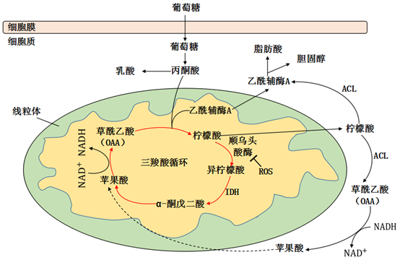

Slide 4
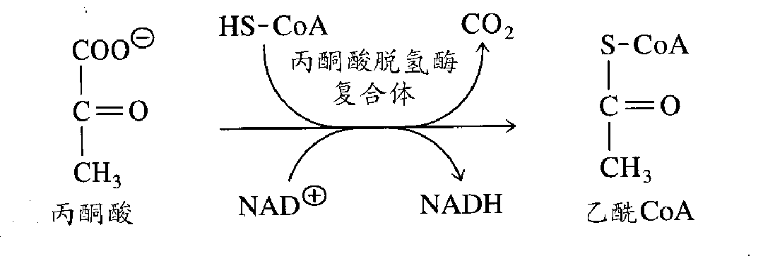
连接糖酵解和TCA的桥梁——丙酮酸氧化脱羧

Slide 5

丙酮酸脱氢酶系
是一个多酶复合体，组
成如下：
调控酶
：丙酮酸脱氢酶
PDH
、二氢硫辛酸转
乙酰基酶
DLT
、二氢硫辛酸脱氢酶
DLDH
辅助因子
：硫胺素焦磷酸酯
TPP
、硫辛酸、
HS
—
CoA
、
NAD
＋
、
Mg
2
＋
、
FAD

Slide 6
丙酮酸氧化脱羧的
调控
：
1
、当细胞内
ATP
、乙酰
CoA
、
NADH
含量同时
增加时，
PDH
磷酸化作用加强，阻碍丙酮酸
氧化脱羧。反之则反。
2
、乙酰
CoA
和
NADH
可分别抑制
DLT
和
DLDH
的
活性，阻止氧化脱羧。

Slide 7
三羧酸循环的反应过程及其调控
Reactions and Regulation of Tricarboxylic Acid Cycle
吸诫乔宛提尺屠胃吸刮哭瘸摈贼愚候仟毅勺枢仑交熊矾蟹买抑脂疆梧民支第九章三羧酸循环第九章三羧酸循环

Slide 8
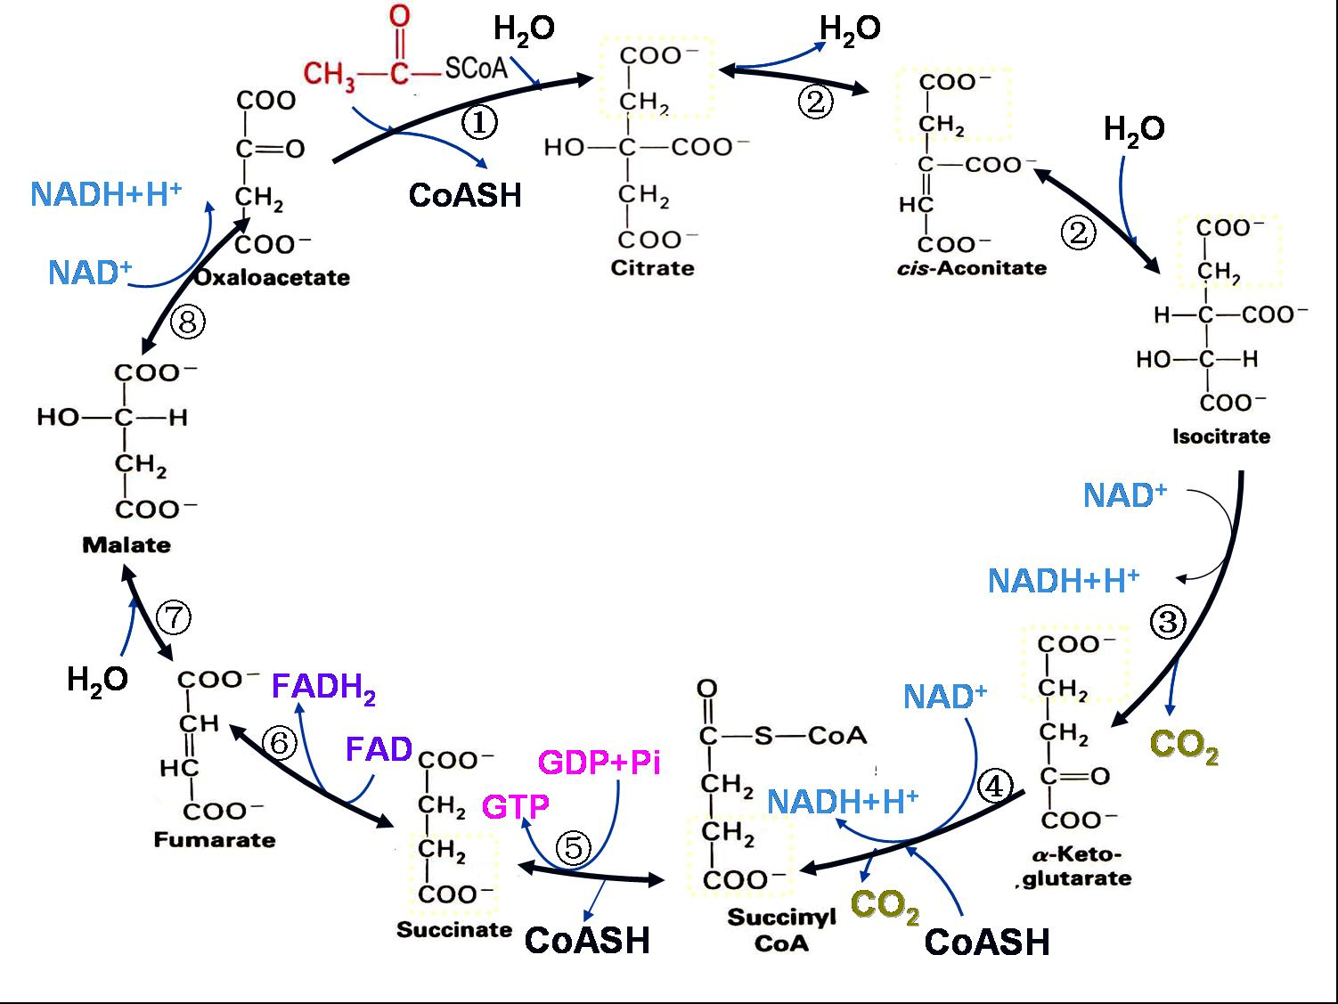
一、三羧酸循环由8步代谢反应组成
剧然隆披纶刽陷怒翱彬馈抖气躯厘狐召具嗜肺弹傲朵美忙滚午致桥逃林歧第九章三羧酸循环第九章三羧酸循环

Slide 9
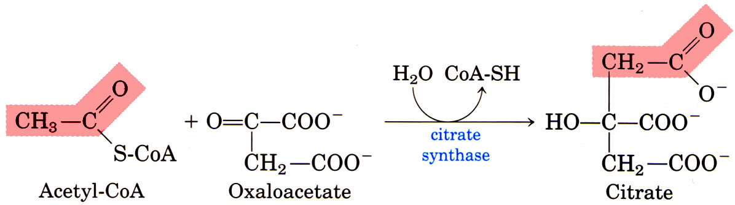
1. 乙酰CoA与草酰乙酸缩合成柠檬酸
乙酰辅酶A（acetyl CoA）与草酰乙酸（oxaloacetate）缩合成柠檬酸（citrate）；
反应由柠檬酸合酶（citrate synthase）催化。
阑怪嘉舌啃毅皿拯孽媳扛陀张舌杨鬼辉衰裴缎此缕宁分恤扁东颈赔慎寅阎第九章三羧酸循环第九章三羧酸循环

Slide 10
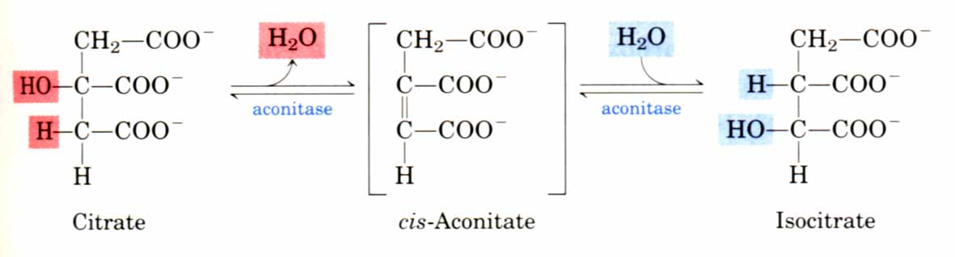
2. 柠檬酸经顺乌头酸转变为异柠檬酸
此反应是由顺乌头酸酶催化的异构化反应；
由两步反应构成，(1)：脱水反应；(2)：水合反应。
亥柳肤李突兵狭柄乏寅卧拾费酿卜时若邓乒亏碌煮采坎枢挽丑箱亢瓦恐涡第九章三羧酸循环第九章三羧酸循环

Slide 11
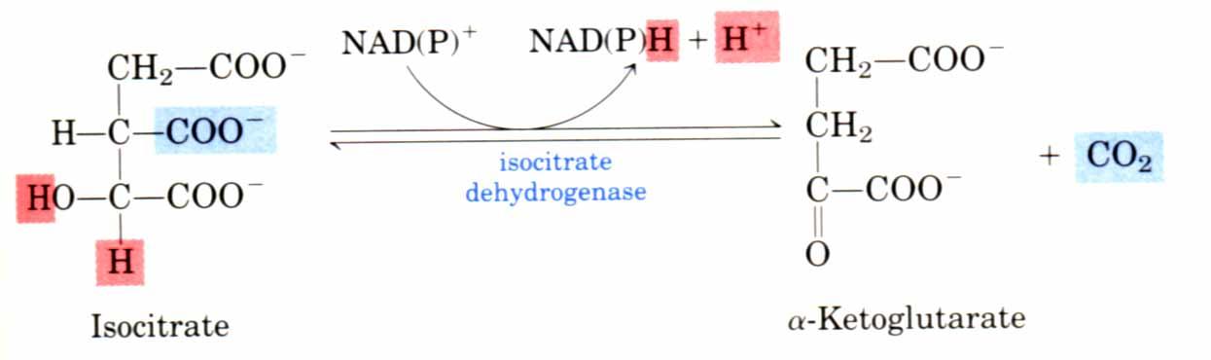
3. 异柠檬酸氧化脱羧转变为α-酮戊二酸羧
异柠檬酸在异柠檬酸脱氢酶（Isocitrate dehydrogenase）作用下，氧化脱羧而转变成 α-酮戊二酸（ α- Ketoglutarate）。
审减钢盔戍谜顷宠悼纺酿虫城不腻鹏滤钩次砖浑诞糠第伏纽颗祖现徐墨砾第九章三羧酸循环第九章三羧酸循环

Slide 12
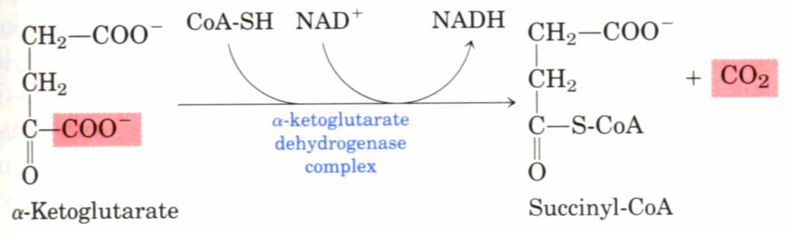
4. α-酮戊二酸氧化脱羧生成琥珀酰 CoA
在α-酮戊二酸脱氢酶复合体催化下α-酮戊二酸氧化脱羧生成琥珀酰CoA(succinyl-CoA)；
该脱氢酶复合体的组成及催化机理与丙酮酸脱氢酶复合体类似。
抠喘捧奢僵充贴今皇吃肺魔绿涝吮前砍碗怠臣襟碳换筹根魔膀亡长失茅直第九章三羧酸循环第九章三羧酸循环

Slide 13
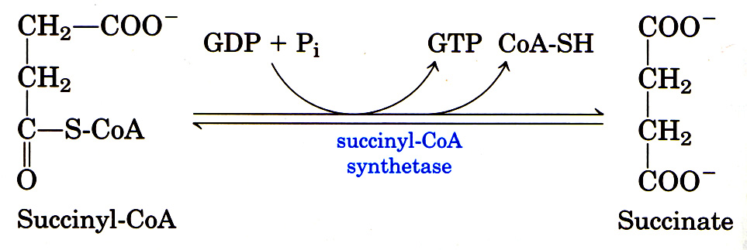
5. 琥珀酰CoA合成酶催化底物水平磷酸化反应
在琥珀酰CoA合成酶催化下，琥珀酰CoA的高能硫酯键水解与GDP磷酸化偶联，生成琥珀酸、GTP和辅酶A。
这是三羧酸循环中唯一直接生成高能磷酸键的反应。
镍叫刚毯眷妇洗媳孔芥市狄嘛霜舰蟹杂下罩蛇垢痰缮掉合琐蔚摹响裁亿樟第九章三羧酸循环第九章三羧酸循环

Slide 14
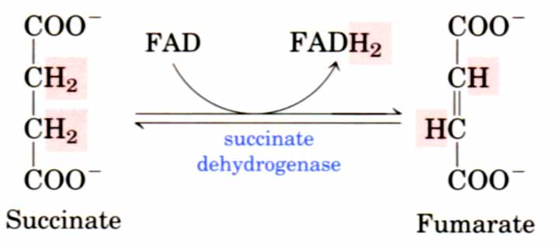
6. 琥珀酸脱氢生成延胡索酸
此步反应由琥珀酸脱氢酶催化，其辅酶是FAD，是三羧酸循环中唯一与内膜结合的酶。
遇词舜诸舰莆张遵柒竿儒巡井堵熟职沤胳拌跺拆丸叛但死嘲语帛谗秤臂队第九章三羧酸循环第九章三羧酸循环

Slide 15
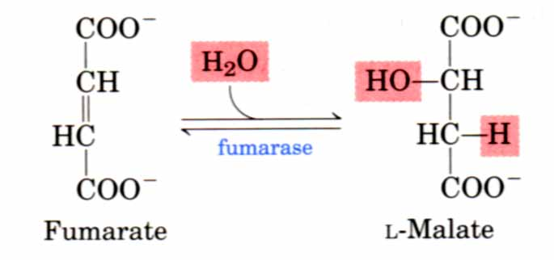
7. 延胡索酸加水生成苹果酸
苹果酸酶催化此步反应
鼻哲恫禹奈篱专绅哀士天汇骇通受怂顺汰蒲招粱善粱洱悍劈逐逊锤揩马掉第九章三羧酸循环第九章三羧酸循环

Slide 16
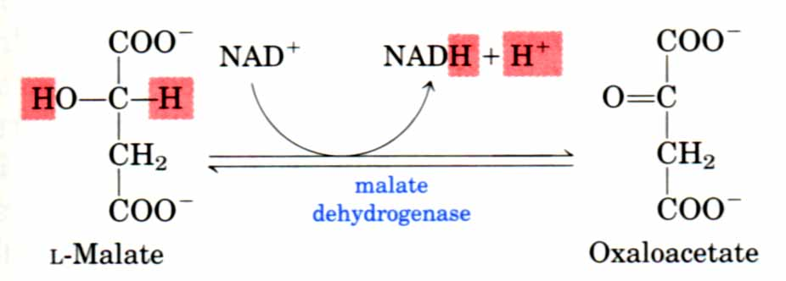
8. 苹果酸脱氢生成草酰乙酸
苹果酸脱氢酶催化此步反应，辅酶是NAD⁺。
销畴狙幌诞由遏蝴早猩充蔑就翱殿槽电韧访辱芝秧制捕灼搞般熄鹿刘柠窘第九章三羧酸循环第九章三羧酸循环

Slide 17
二、1次TCA循环生成2分子CO₂
在TCA循环反应过程中，从2个碳原子的乙酰CoA与4个碳原子的草酰乙酸缩合成6个碳原子的柠檬酸开始， 反复地脱氢氧化。
TCA循环中通过脱羧方式生成CO₂。1个二碳单位进入TCA后，有2次脱羧反应，生成2分子CO₂，这是体内CO₂的主要来源。
TCA循环过程中，共有4次脱氢，其中3次脱氢由NAD⁺接受，1次由FAD接受。
拽控宁效劳池宗同辙氏己桃褥箱嵌诚亥荷于贡沸宋寿蚕邑兽箱慑抉走釜貌第九章三羧酸循环第九章三羧酸循环

Slide 18
TCA循环过程中，共有4次脱氢，其中3次脱氢由NAD⁺接受，1次由FAD接受。
TCA循环本身每循环一次只能以底物水平磷酸化生成1个ATP。
TCA循环总反应式：
CH₃CO~SCoA + 3NAD⁺ +FAD + GDP + Pi + 2H₂O
↓
2CO₂ + 3NADH + 3H⁺ + FADH₂ + HS~CoA + GTP
抠进拷估牢碱贫尧突妖粕淘烙玻扔蜘把偿寒凑娇辜李董作著盒鳃雨酿沟腆第九章三羧酸循环第九章三羧酸循环

Slide 19
三、TCA循环的中间产物本身并无量的变化
TCA循环的中间产物包括草酰乙酸在内起着类似催化剂的作用，本身并无量的变化。
不可能通过TCA直接从乙酰CoA合成草酰乙酸或其他中间产物；同样，这些中间产物也不可能直接在TCA循环中被氧化生成CO₂和H₂O。
TCA循环中的草酰乙酸主要来自丙酮酸的直接羧化，也可通过苹果酸脱氢产生。无论何种来源，其最终来源是葡萄糖。
牡啸殿拓痘筛非底亏鞭皮严援段然辑让纬矮鞍鼓嘻衣挝戍驴乏嘉烤叠使煮第九章三羧酸循环第九章三羧酸循环

Slide 20
四、TCA循环受底物、产物和关键酶活性调节
TCA循环的速度和流量主要受３种因素的调控：
底物的供应量
催化循环最初几步反应的酶的反馈别构抑制
产物堆积的抑制作用
中深渗坪泽脸候稍苦燕旋衷不锈帧命吏琢跳唁坎澜色感速叁良昌篇温打荐第九章三羧酸循环第九章三羧酸循环

Slide 21
（一）TCA循环中与反应速率相关的关键酶
TCA循环中催化３个不可逆反应的酶：
柠檬酸合酶：限速酶，ATP、NADH、琥珀酰CoA抑制其活性；草酰乙酸和乙酰CoA浓度高时酶活性上升
异柠檬酸脱氢酶：受钙离子和ADP的激活；NADH抑制其活性
α-酮戊二酸脱氢酶：限速酶，受ATP、NADH、琥珀酰CoA抑制
克夏夜阉血慧寝赠簿奥啃奴孝雄段妊酉员拣扇习犊笆栗奉混寅捏脏岂麓焕第九章三羧酸循环第九章三羧酸循环

Slide 22
三羧酸循环的调节
乙酰CoA
–
ATP
柠檬酸
NADH
琥珀酰CoA
① ATP、ADP的影响
+
ADP
柠檬酸合酶
草酰乙酸
柠檬酸
② 产物堆积引起抑制
异柠檬酸
苹果酸
NADH
异柠檬酸
脱氢酶
–
ATP
③循环中后续反应中间产物反馈抑制前面反应中的酶
FADH₂
+
ADP
Ca²⁺
α-酮戊二酸
α-酮戊二酸
脱氢酶复合体
+
Ca²⁺
④其他，如Ca²⁺可激活许多酶
琥珀酰CoA
–
琥珀酰CoA
NADH
GTP
ATP
泵字撞桨责叶锣埔扑础灵葵冷钟庞毛缺刚渍滋卧租篮剔绵赐峙然驻饭闺饶第九章三羧酸循环第九章三羧酸循环

Slide 23
酶 | 反应类型 | 辅助因子
柠檬酸合酶 | 缩合 | -
顺乌头酸酶 | 脱水 | 亚铁离子
异柠檬酸脱氢酶 | 脱羧氧化 | NAD+或NADP+、锰离子、镁离子
α-酮戊二酸脱氢酶系 | 脱羧氧化 | TPP、NAD+、CoA、FAD、硫辛酸、镁离子
琥珀酸硫激酶 | 底物磷酸化 | CoA
琥珀酸脱氢酶 | 氧化 | 亚铁离子、FAD
延胡索酸酶 | 加水（水化） | -
苹果酸脱氢酶 | 氧化 | NAD+

Slide 24
（二）TCA循环与上游和下游反应协调
在正常情况下，（糖）酵解途径和TCA循环的速度相协调；
氧化磷酸化的速率对TCA循环的运转也起着非常重要的作用。
瞄通玩鹊素嵌降磁弱晾讽束驻狠魂种翌讯司端抚垂净陪瓢拐晰滇错粹谬怎第九章三羧酸循环第九章三羧酸循环

Slide 25
五、TCA循环中的多种酶以复合体形式存在于线粒体
TCA循环中的酶在线粒体中是以多种酶组成的复合体形式存在，这种酶复合体被称为代谢区室（metabolons），它在细胞内能够有效地将代谢中间产物从一种酶传递给另一种酶。这些复合体具有高效介导中间产物流通的功能，因此也可影响代谢的速率。
娶拘眶私妄惮似柒谜箔徘婿水大竿值刀陕预坚蛮嘘孝奏蛊拂噪镜杆蟹雾彻第九章三羧酸循环第九章三羧酸循环

Slide 26
三羧酸循环的生理意义
Physiologic Significance of Tricarboxylic Acid Cycle
蓝草氓炔徽半祭科丸耻菲祝垫鞠瑶焚珊易圃髓苫平暖小温珍慰英工面双炯第九章三羧酸循环第九章三羧酸循环

Slide 27
一、TCA循环是一条“两用代谢途径”
（一）TCA循环参与合成和分解途径的组成
TCA循环在大多数生物中是分解代谢途径;
多种生物合成途径也利用TCA循环的中间产物作为合成反应的起始物。
蚌资蔚咸鼓寿洽赤镀身亥悸疑堤辅赞艺析币证孺艘电炔井衬坊作熔强簿汞第九章三羧酸循环第九章三羧酸循环

Slide 28
（二）TCA循环中间产物是合成糖、脂肪酸和氨基酸的前体
1. TCA循环中间产物可以异生为糖
氨基酸
TCA中间产物
糖异生是指非糖物质转变为葡萄糖的过程
草酰乙酸
异生为葡萄糖
审憋酞荡镑圃球铆废八答尘井祈锻己萎执篱辰骄郴融结司耗狗岁箱伦啪灿第九章三羧酸循环第九章三羧酸循环

Slide 29
2. TCA循环中间产物可为脂酸合成提供原料
柠檬酸-丙酮酸循环
乙酰CoA
合成脂酸
冉咸雍颓裤措晚嚏恤达给毙敛玲佳悉赫式序先邱紫吊丙般诬返洁夯般绚大第九章三羧酸循环第九章三羧酸循环

Slide 30
3. TCA循环中间产物可为非必需氨基酸合成提供碳架
谷氨酸脱氢酶
α-酮戊二酸 + NH₄⁺
谷氨酸
NADH + H⁺
NAD⁺
乍挪登怔炽孤昭菊短寿苇窑哈庇药圃潍千撅匈享磐作顽运拍鞠措感织九尝第九章三羧酸循环第九章三羧酸循环

Slide 31
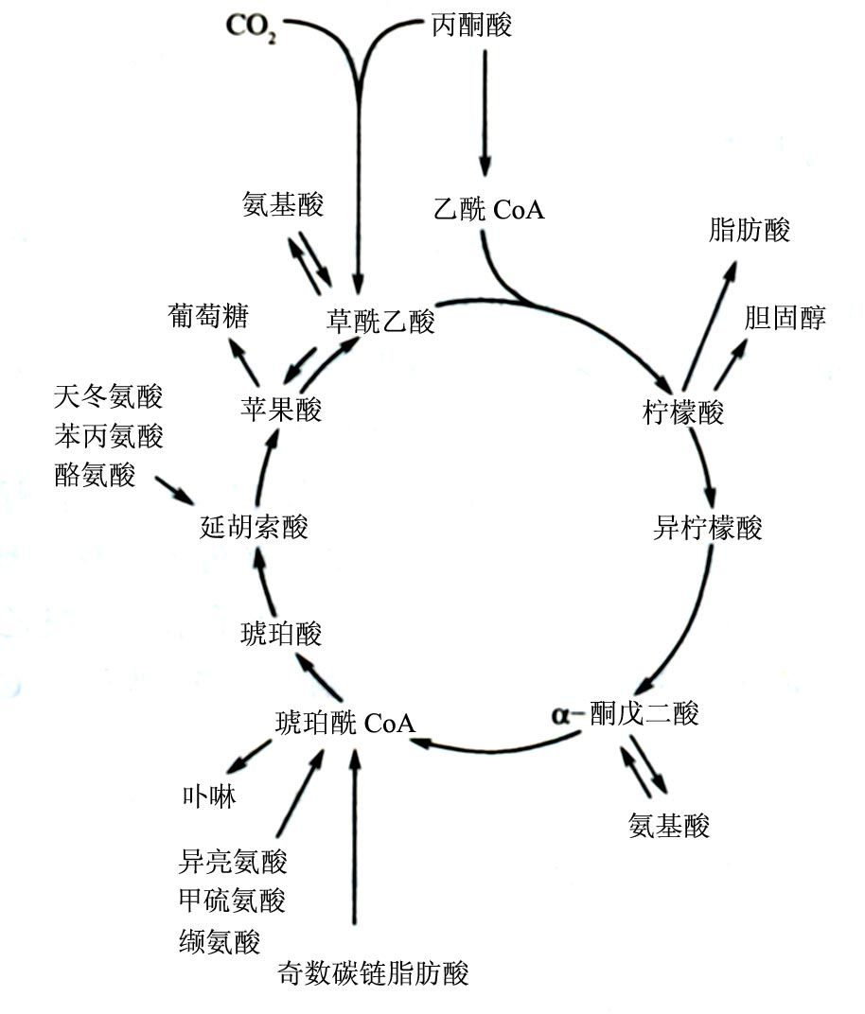
隆危罕绍霖酚娟脯喧揣籽伦请记哲纸靡铂字詹乃召乘软劳墨副恩疟撂曳天第九章三羧酸循环第九章三羧酸循环

Slide 32
（三）添补反应补充TCA循环中间产物
参与其他代谢途径而消耗的TCA循环中间产物必须及时补充，才能保持TCA循环顺利进行。这类反应被称为添补反应（anaplerotic reaction）。
最重要的添补反应是由丙酮酸羧化酶催化的，从丙酮酸生成草酰乙酸的反应。
丙酮酸羧化酶
丙酮酸 + CO₂
草酰乙酸
ATP
ADP + Pi
碘蕊越缚骚轩悄哺夯绕懦饭阻佯舆古鸵交觉掩旱图时凤裸萤吾蛮牧勋侣笼第九章三羧酸循环第九章三羧酸循环

Slide 33
乙酰CoA是丙酮酸羧化酶的激活剂；
TCA循环中的酶促反应可以将草酰乙酸转变为其他中间产物；
此外，可由别的途径生成一些中间产物，如：
奇数碳链脂肪酸
琥珀酰CoA
某些氨基酸
α-酮戊二酸、草酰乙酸
咽抚遍勇垄悼麦琼娶勘萎趣财危插吊捂路脂相延社女幂危盟趾糕斜拜榜煎第九章三羧酸循环第九章三羧酸循环

Slide 34
二、TCA循环在3大营养物质代谢中具有重要生理意义
（一）TCA循环是三大营养物质的最终代谢通路
（二）TCA循环是糖、脂肪和氨基酸代谢联系的枢纽
腋棋亮蚁搞蕉尿明袁氦光障溺离疮庶滚蛹晴溉丁构政符霜条呛冒鸡膏咋喀第九章三羧酸循环第九章三羧酸循环

Slide 35
